Slide 1
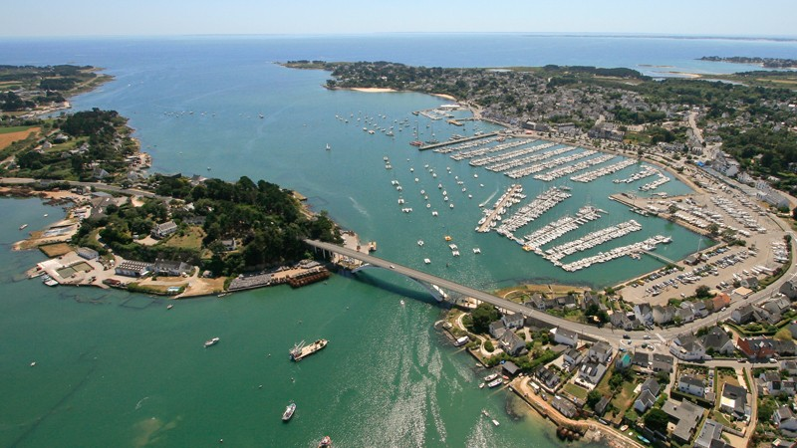
ACTEURS ET ENJEUX DE L’AMENAGEMENT DES TERRITOIRES
OBJECTIFS
Se questionner sur l’organisation et l’aménagement des territoires dans lesquels nous vivons.
Connaître le rôle des acteurs de l’aménagement du territoire.

Slide 2
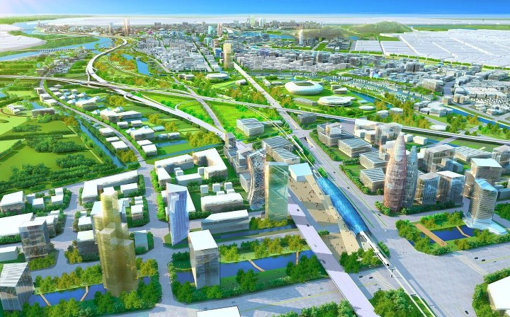
LES ENJEUX DE L’AMENAGEMENT DES TERRITOIRES
Caractéristiques générales
Depuis la seconde moitié du XXe siècle, le territoire français a connu d’importantes transformations. Ces recompositions sont liées d’abord au contexte économique et politique du pays et du monde : les trente glorieuses après la guerre, puis la crise économique à partir de 1973, et la mondialisation depuis les années 1990 influencent la répartition des hommes et des activités.
De nombreuses modifications institutionnelles ont transformé le rôle des différents pouvoirs publics. La décentralisation a ainsi donné des pouvoirs beaucoup plus importants aux collectivités locales, qui sont aujourd’hui les acteurs majeurs de l’aménagement et du développement des territoires. Nous sommes donc passés progressivement de la gestion du territoire national, à la gestion des territoires de la France.
Territoire : espace occupé et aménagé par les hommes, délimité par des frontières (territoire national) ou des limites.
Aménagement : toutes les actions volontaires menées à propos de l’organisation de l’espace (construction d’infrastructures de transport, installation d’activités économiques…).

Slide 3
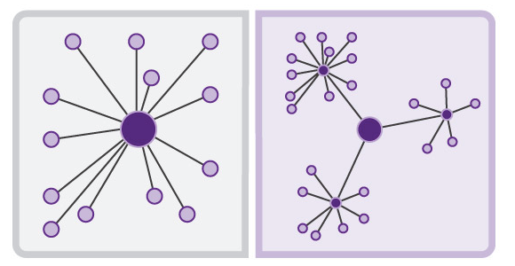
Le territoire français et sa population
Vision d’ensemble du territoire
A gauche, c’est la centralisation : un seul pôle très puissant décide de tout, pour l’ensemble du territoire. En France, il s’agissait de Paris, qui prenait des décisions pour les communes des Pyrénées ou de la Polynésie, par exemple.
A droite, c’est la décentralisation : un pôle central existe toujours mais son rôle est plus limité. Il coordonne des centres de décisions répartis sur l’ensemble du territoire. Les compétences sont déléguées du pôle central aux centres de décisions, qui connaissent mieux leur espace et leurs problématiques. En France, Paris a cédé du pouvoir aux régions, départements, communautés de communes, communes…

Slide 4

LES ENJEUX DE L’AMENAGEMENT DES TERRITOIRES
L’égalité territoriale
La France doit aujourd’hui faire face à la mondialisation, qui met en concurrence tous les territoires du monde. Avec la facilité des transports et des télécommunications, une entreprise peut en effet choisir de s’installer là où les conditions seront les meilleures. Les pouvoirs publics cherchent à rendre les territoires les plus attractifs possibles pour les habitants mais aussi et surtout pour les entreprises de manière à favoriser leur installation et à entraîner de l’emploi, du développement économique et social.
On peut prendre l’exemple des pôles de compétitivité. Sur un territoire donné, des entreprises, des centres de recherche et d’organismes de formation, s’associent pour mettre en œuvre une stratégie commune de développement. Ils peuvent être labellisés « pôle de compétitivité » par l’État, ce qui leur permet d’obtenir des financements et une visibilité médiatique importante.

Slide 5

LES ENJEUX DE L’AMENAGEMENT DES TERRITOIRES
Le développement durable
La pollution et la surexploitation des ressources posent aujourd’hui la question d’un mode de développement économique plus durable. Les territoires sont invités à y réfléchir. Répondre aux besoins du présent sans compromettre la possibilité, pour les générations futures, de pouvoir répondre à leurs propres besoins : telle est l’ambition du « développement durable ». Il inspire différentes initiatives en France cherchant à concilier développement économique et social et qualité de l’environnement.
Par exemple, les collectivités peuvent mettre en place à l'échelle locale des agendas 21 : ce sont des documents qui définissent une série d’objectifs prenant en compte les dimensions économiques, sociales et environnementales de leurs actions d’aménagement.
L'Agenda 21 est un plan d'action pour le 21e siècle adopté par 173 chefs d'État lors du sommet de la Terre à Rio de Janeiro en juin 1992.

Slide 6

LES ENJEUX DE L’AMENAGEMENT DES TERRITOIRES
Caractéristiques générales
Après la Seconde Guerre mondiale, l’État français a organisé la reconstruction du territoire. Ce faisant, il a mis en place une série de mesures pour réduire les inégalités qui caractérisaient le territoire national. Par exemple, pour équilibrer le poids de Paris, il a cherché à donner de l’importance aux grandes capitales régionales. L’État a aussi organisé l’installation de grandes entreprises en province.
Aujourd’hui, les grands contrastes entre les régions se sont un peu réduits. En revanche, ce sont les territoires les plus compétitifs qui bénéficient de la majorité des équipements. Les inégalités existent donc toujours, et certains endroits sont beaucoup moins dotés, comme les quartiers pauvres des grandes villes ou les zones rurales en déprise. Les pouvoirs publics cherchent, tout en favorisant la compétitivité, à améliorer la situation dans ces territoires plus pauvres.

Slide 7
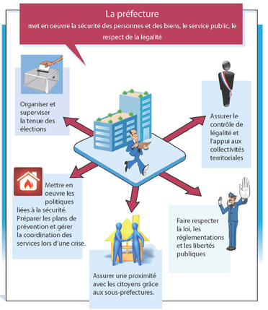
LE ROLE DES ACTEURS DE L’AMENAGEMENT
L’État
L’État est le garant de la cohésion nationale et, à ce titre, reste un acteur majeur de l’aménagement des territoires de France. Il intervient aussi dans le fonctionnement et le financement de projets locaux.
Les services de l’État sont déconcentrés au niveau des préfectures de région, des préfectures (qui couvrent le territoire d’un département) et des sous-préfectures. Le préfet, nommé par le président, est le représentant du pouvoir de l’État sur un territoire local. Il a pour mission de vérifier la légalité des décisions prises par les collectivités locales et de coordonner les services de l’État sur le territoire local (ministère de la Justice, de l’Intérieur…).

Slide 8
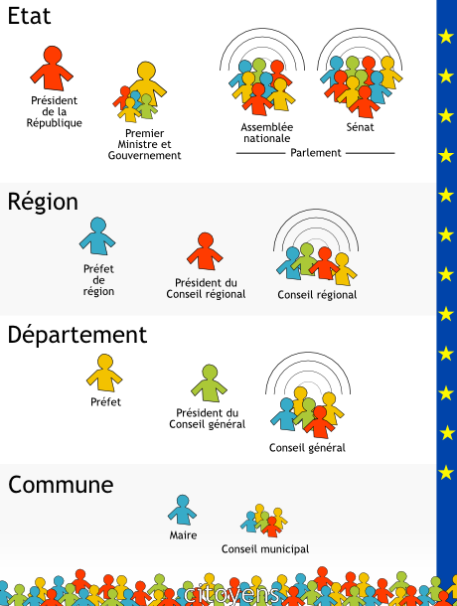
LE ROLE DES ACTEURS DE L’AMENAGEMENT
Les collectivités territoriales
La commune gère les écoles primaires, la voirie, les foyers accueillant les personnes âgées : tout le cadre de vie et les activités quotidiennes. C’est l’échelon territorial auquel les Français s’identifient le plus.
Le département est garant de la cohésion sociale : il s’occupe du RSA, de l’insertion sociale et professionnelle, des personnes âgées, des handicapés, des collèges, des transports scolaires et interurbains, des parcs… Les Français restent attachés à ce niveau territorial. (On se sent du 9-3 ou du 9-2, d’Ardèche ou de Drôme, du 76 ou du 27… On regarde les plaques minéralogiques des voitures en se demandant d’où vient le conducteur.)
La région a de nombreuses responsabilités, mais qui sont moins proches de la population et moins connues. Elle définit les orientations stratégiques en termes de transports, de politiques culturelles, de tourisme, de développement durable. Elle gère la formation professionnelle, les lycées, l’apprentissage, la recherche universitaire et industrielle.

Slide 9

LE ROLE DES ACTEURS DE L’AMENAGEMENT
La coopération intercommunale
Des systèmes de coopération entre les communes existent depuis longtemps, pour le ramassage scolaire ou la gestion des déchets par exemple. Mais depuis la fin des années 1990, de nouvelles difficultés ont été rencontrées par les communes qui doivent financer des équipements de plus en plus lourds. De nouveaux statuts sont nés pour permettre à plusieurs communes de s’associer pour bâtir ensemble un véritable projet de développement :
Les communautés de communes rassemblent des petites communes, souvent rurales, autour d’un projet de développement économique et d’aménagement de l’espace. Elles gèrent ensemble la voirie ou les déchets.
Les communautés d’agglomérations peuvent regrouper vingt, trente ou quarante communes d’un seul tenant, regroupant plus de 50 000 habitants autour d’une ville-centre de plus de 15 000 habitants. Elles ont une autonomie budgétaire et politique.
Les 16 communautés urbaines en France rassemblent plus de 500 000 habitants. Elles sont un véritable organe de décision politique et économique, car les communes leur transfèrent la majeure partie de leurs compétences.

Slide 10

LE ROLE DES ACTEURS DE L’AMENAGEMENT
La coopération intercommunale
Exemple de communauté de communes : la CCPV
Créée en 1997 par le regroupement de 62 communes des cantons de Betz, Crépy-en-Valois et Nanteuille-Haudouin, la Communauté de Communes du Pays de Valois œuvre pour le développement économique de son territoire et propose un ensemble d’outils au service des entreprises.
Les communes ont décidé de transférer une partie des compétences dont elles étaient initialement responsables à la Communauté de Communes du Pays de Valois.
Celle-ci a également pour vocation de mettre en place toute action visant à favoriser et aider au développement du Pays de Valois, par exemple, le Groupement des Entreprises du Valois.

Slide 11


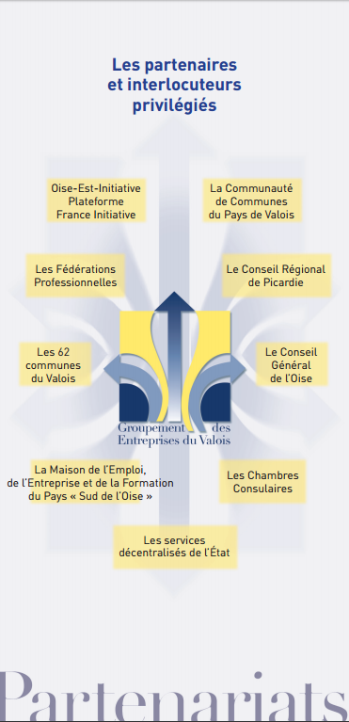

Slide 12
Termes, CHIFFRES à connaître :
TERMES
Pouvoir public
Aménagement
Centralisation
Décentralisation
Territoire
Infrastructure
TERMES
Pôle de compétitivité
Collectivité
Agenda 21
Développement durable
Communauté de communes
Coopération intercommunale
CHIFFRES
35 416 communes
101 départements
13 régions
En France, environ 2000 communautés de communes rassemblent plus de 31 000 communes, soit près de 27 millions d’habitants

Slide 13
RESSOURCES EN LIGNE
https://www.youtube.com/watch?v=RJt7z-RSZY4
Une vidéo réalisée par un enseignant qui couvre la séquence en 10 minutes.
Bien qu’elle s’adresse à des élèves de 1ère générale, la séquence est quasiment identique avec celle de Terminale Pro.
https://www.youtube.com/watch?v=zc7eZ5XjU8M
Une vidéo efficace pour comprendre la décentralisation en 3 minutes.
http://fr.calameo.com/read/004854946ea328c1cf39f
Le magazine de votre communauté de communes, à feuilleter pour mieux comprendre les actions, les enjeux, le fonctionnement de la CCPV.
Avec une surprise en première page!

